Slide 1




Statystyczne metody analizy danych logistycznych
Statystyka dla analityki biznesowej
Wykład
BAS4SC
Business Analytics Skills
for the Future-proofs Supply Chains
Project number – 2022-1-PL01-KA220-HED-000088856

Slide 2

Agenda
Rola i znaczenie statystyki w analityce biznesowej
Rozkład normalny
Reguła empiryczna
Wzór krzywej normalnej
Standardowy rozkład normalny
Znajdowanie prawdopodobieństwa przy użyciu rozkładu z
Rozkład próbkowania
Centralne twierdzenie graniczne i rozkład próbkowania
Rodzaje statystyk testowych
Błąd standardowy i przedział ufności

Slide 3
Rola i znaczenie statystyki w analityce biznesowej
Witamy w świecie statystyki biznesowej, w którym dane przekształcają się w znaczące spostrzeżenia, kierując podejmowaniem decyzji i odkrywając ukryte prawdy. W tej kompleksowej eksploracji wyruszamy w podróż, aby zdemistyfikować podstawowe koncepcje i techniki statystyczne, które stanowią podstawę rygorystycznej analizy danych biznesowych. Od zrozumienia zawiłości rozkładów do stosowania testowania hipotez i konstruowania przedziałów ufności, każdy rozdział rozwija nowy aspekt umiejętności statystycznych.

Slide 4
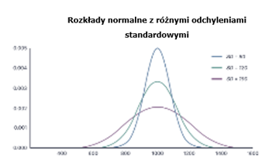
Rozkład normalny
W sercu analizy statystycznej leży rozkład normalny, wszechobecny rozkład prawdopodobieństwa, który służy jako punkt odniesienia dla wielu technik statystycznych. Zagłębimy się w jego charakterystykę, symetryczną krzywą w kształcie dzwonu i jego znaczenie w zrozumieniu rozkładu danych.
Rozkłady normalne mają kluczowe cechy, które łatwo zauważyć na wykresach :
Średnia, mediana i dominanta są dokładnie takie same.
Rozkład jest symetryczny względem średniej - połowa wartości spada poniżej średniej, a połowa powyżej średniej.
Rozkład można opisać za pomocą dwóch wartości: średniej i odchylenia standardowego.

Slide 5
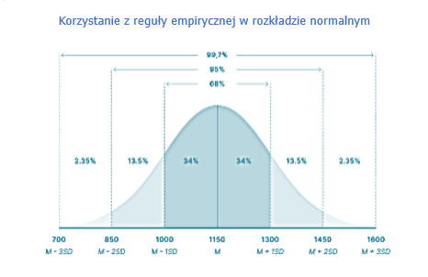
Reguła empiryczna
Reguła empiryczna, znana również jako reguła 68-95-99,7, zapewnia wgląd w rozkład wartości w rozkładzie normalnym:
około 68% wartości mieści się w zakresie 1 odchylenia standardowego od średniej.
około 95% wartości mieści się w zakresie 2 odchyleń standardowych od średniej.
około 99,7% wartości mieści się w zakresie 3 odchyleń standardowych od średniej.

Slide 6
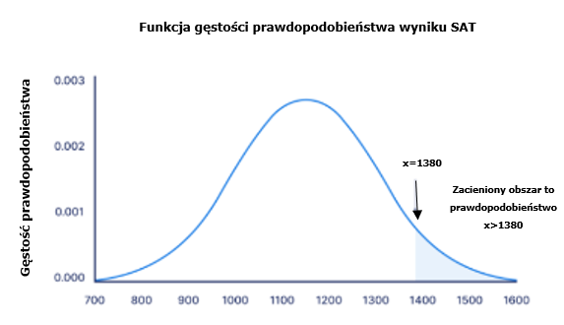

Wzór krzywej normalnej
Aby skonstruować krzywą normalną w oparciu o daną średnią i odchylenie standardowe, można zastosować funkcję gęstości prawdopodobieństwa, tym samym dokładnie reprezentując rozkład danych.
W funkcji gęstości prawdopodobieństwa obszar pod krzywą reprezentuje prawdopodobieństwo. Biorąc pod uwagę, że rozkład normalny służy jako rozkład prawdopodobieństwa, skumulowany obszar pod krzywą niezmiennie sumuje się do 1 lub 100%. Chociaż wzór na normalną funkcję gęstości prawdopodobieństwa może wydawać się skomplikowany, jego wykorzystanie wymaga jedynie znajomości średniej populacji i odchylenia standardowego. Podstawiając te parametry do wzoru, można określić gęstość prawdopodobieństwa związaną z dowolną wartością x.
f(x) = funkcja gęstości prawdopodobieństwa
x = wartość zmiennej
μ = średnia
σ = odchylenie standardowe
σ² = wariancja

Slide 7
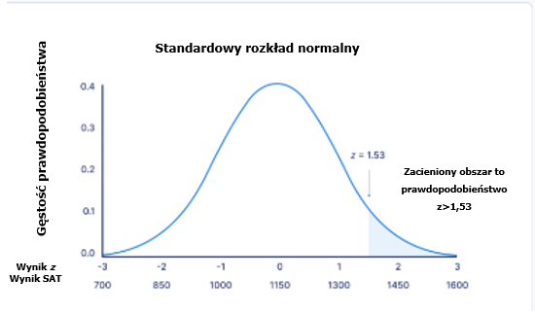

Standardowy rozkład normalny
Standardowy rozkład normalny, znany jako rozkład z, wyróżnia się tym, że ma średnią równą 0 i odchylenie standardowe równe 1. Każdy rozkład normalny może być postrzegany jako transformacja standardowego rozkładu normalnego, podlegająca dostosowaniom skali, położenia lub obu tych elementów.
.
Wystarczy znać średnią i odchylenie standardowe rozkładu, aby znaleźć wynik z dla danej wartości.
x = wartość indywidualna
μ = średnia arytmetyczna
σ = odchylenie standardowe

Slide 8
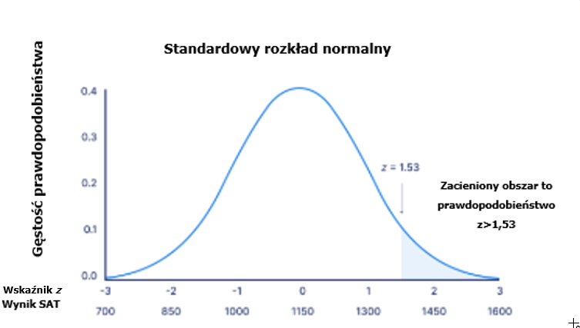
Znajdowanie prawdopodobieństwa przy użyciu rozkładu z
Każdy wynik z odpowiada prawdopodobieństwu, często określanemu jako wartość p, wskazując prawdopodobieństwo zaobserwowania wartości poniżej tego konkretnego wskaźnika z. Przekształcając pojedynczą wartość we wskaźnik z, można określić prawdopodobieństwo wystąpienia wszystkich wartości do tego punktu w rozkładzie normalnym.

Slide 9
Rozkład próbkowania (rozkład próby)
Rozkłady próbkowania stanowią podstawę wnioskowania statystycznego, umożliwiając nam wyciąganie wniosków na temat populacji na podstawie danych z próby. Zagłębimy się w zawiłości rozkładów próbkowania, rozumiejąc, w jaki sposób odzwierciedlają one zmienność statystyk próby i ich kluczową rolę w testowaniu hipotez.
Rozkład próbkowania odnosi się do rozkładu statystyki, takiej jak średnia z próby lub proporcja próby, uzyskanej z wielu prób o tej samej wielkości pobranych z populacji. Zapewnia wgląd w zachowanie statystyk próby i ich zmienność w różnych próbach.

Slide 10
Centralne twierdzenie graniczne i rozkład próbkowania
Centralne twierdzenie graniczne (CLT) to podstawowa koncepcja w statystyce, która leży u podstaw zachowania rozkładów próbkowania. Stwierdza ono, że rozkład średniej z próby zbliża się do rozkładu normalnego wraz ze wzrostem wielkości próby, niezależnie od kształtu rozkładu populacji. Twierdzenie to umożliwia nam wyciąganie wiarygodnych wniosków na temat parametrów populacji na podstawie danych z próby.
Centralne twierdzenie graniczne określa dwie kluczowe zasady :
Prawo wielkich liczb: wraz ze wzrostem wielkości próby lub liczby próbek, średnia z próby ma tendencję do zbliżania się do średniej z populacji.
Normalność rozkładu próbkowania: Pomimo oryginalnego rozkładu zmiennej, podczas pracy z wieloma dużymi próbami, rozkład średniej z próby ma tendencję do zbliżania się do rozkładu normalnego.

Slide 11
Statystyka testowa
Statystyka testowa reprezentuje wartość liczbową pochodzącą z testu hipotezy statystycznej, wskazującą stopień dopasowania obserwowanych danych do rozkładu oczekiwanego przy hipotezie zerowej tego testu.
Statystyka ta odgrywa kluczową rolę w obliczaniu wartości p wyników, ułatwiając określenie, czy należy przyjąć, czy odrzucić hipotezę zerową.
Statystyka testowa określa podobieństwo między rozkładem danych a rozkładem przewidywanym przy hipotezie zerowej zastosowanego testu statystycznego. Rozkład danych wyjaśnia częstotliwość każdej obserwacji, charakteryzując się tendencją centralną i zmiennością wokół niej. Ponieważ różne testy statystyczne przewidują różne typy rozkładów, wybór odpowiedniego testu jest zgodny z postawioną hipotezą.

Slide 12
Rodzaje statystyk testowych
Statystyka testowa | Hipotezy zerowe i alternatywne | Testy statystyczne ją wykorzystujące
Wartość t | Zerowa: Średnie dwóch grup są równe. Alternatywna: Średnie dwóch grup nie są równe. | Test T Testy Regresji
Wartość z | Zerowa: Średnie dwóch grup są równe. Alternatywna: Średnie dwóch grup nie są równe. | Test Z
Wartość F | Zerowa: Zmienność między dwiema lub więcej grupami jest większa lub równa zmienności między grupami. Alternatywna: Zmienność między dwiema lub więcej grupami jest mniejsza niż zmienność między grupami. | ANOVA ANCOVA MANOVA
Wartość X² | Zerowa: Dwie próby są niezależne. Alternatywna: Dwie próby nie są niezależne (tj. są skorelowane). | Test Chi-kwadrat Nieparametryczne testy korelacji

Slide 13

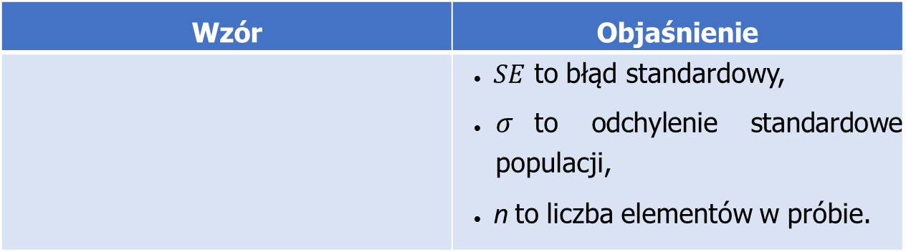
Błąd standardowy i przedział ufności
Błąd standardowy średniej (SE lub SEM) służy jako wskaźnik prawdopodobnej rozbieżności między średnią populacji a średnią próby. Zapewnia wgląd w stopień zmienności, jaki można by przewidzieć w średniej próbie, gdyby badanie zostało powtórzone przy użyciu świeżych próbek pobranych z tej samej populacji.
Można przedstawić błąd standardowy wraz ze średnią lub włączyć go do przedziału ufności, aby przekazać niepewność związaną ze średnią.
Wzór | Objaśnienie
 | $SE$ to błąd standardowy, $σ$to odchylenie standardowe populacji, n to liczba elementów w próbie.

Slide 14
Błąd standardowy i przedział ufności
Przedział ufności oznacza zakres wartości, w których nieznany parametr populacji będzie znajdował się najczęściej, jeśli badanie zostanie powtórzone z nowymi losowymi próbkami. Przy poziomie ufności 95% oczekuje się, że 95% wszystkich średnich z próby będzie mieścić się w przedziale ufności obejmującym ± 1,96 błędu standardowego średniej z próby. Przedział ten służy jako oszacowanie, w którym uważa się, że prawdziwy parametr populacji leży z 95% pewnością.
.
W przypadku losowego doboru próby 95% przedział ufności CI [525 575] mówi, że istnieje prawdopodobieństwo 0,95, że średni wynik SAT z matematyki w populacji wynosi od 525 do 575.
Wzór na przedział ufności
CI = x̄ ± (1,96 × SE) x̄ =średnia z próby= 550 SE = błąd standardowy = 12,8
Dolna wartość graniczna | Górna wartość graniczna
x̄ − (1,96 × SE) 550 − (1,96 × 12,8) = 525 | x̄ + (1,96 × SE) 550 + (1,96 × 12,8) = 575

Slide 15
Literatura:
Introductory Statistics 2e, Openstax, Rice University, Houston, Texas 77005, Jun 23, senior contributing authors: Barbara Illowsky and Susan dean, De anza college, Publish Date: Dec 13, 2023, (https://openstax.org/details/books/introductory-statistics-2e);
Introductory Statistics 4th Edition, Susan Dean and Barbara Illowsky, Adapted by Riyanti Boyd & Natalia Casper (Published 2013 by OpenStax College) July 2021, (http://dept.clcillinois.edu/mth/oer/IntroductoryStatistics.pdf );
Introductory Statistics 7th Edition, Prem S. Mann, eastern Connecticut state university with the help of Christopher Jay Lacke, Rowan university, John Wiley & Sons, Inc., 111 River Street, Hoboken, NJ 07030-5774, 2011
Introduction to statistics, made easy second edition, Prof. Dr. Hamid Al-Oklah Dr. Said Titi Mr. Tareq Alodat, March 2014
Statistics for Business and Economics, Thirteenth Edition, David R. Anderson, Dennis J. Sweeney, Thomas A. Williams, Jeffrey D. Camm, James J. Cochran, 2017, 2015 Cengage Learning®
Statistics for Business, First edition, Derek L Waller, 2008 Copyright © 2008, Derek L Waller, Published by Elsevier Inc. All rights reserved

Slide 16
Strony internetowe:
https://open.umn.edu/opentextbooks/textbooks/196
https://www.scribbr.com/category/statistics/
https://stats.libretexts.org/Bookshelves/Introductory_Statistics
https://assets.openstax.org/oscms-prodcms/media/documents/IntroductoryStatistics-OP_i6tAI7e.pdf
https://saylordotorg.github.io/text_introductory-statistics/
https://drive.uqu.edu.sa/_/mskhayat/files/MySubjects/20178FS%20Elementary%20Statistics/Introductory%20Statistics%20(7th%20Ed).pdf
https://dept.clcillinois.edu/mth/oer/IntroductoryStatistics.pdf
https://www.geeksforgeeks.org/introduction-of-statistics-and-its-types/
https://onlinestatbook.com/Online_Statistics_Education.pdf
https://www.researchgate.net/profile/Tareq-Alodat-2/publication/340511098_INTRODUCTION_TO_STATISTICS_MADE_EASY/links/5e8de3dc4585150839c7b58a/INTRODUCTION-TO-STATISTICS-MADE-EASY.pdf
https://byjus.com/maths/statistics/
https://www.khanacademy.org/math/statistics-probability
Linki do kanału Youtube (Statystyka biznesowa):
https://youtu.be/BWbgiJz0_TA?si=wTNnNud2uKSF_9Mg
https://youtu.be/ImpxCMX2i_k?si=BBBpkMw-T7bKABMJ
https://youtu.be/-k0pZa201Ck?si=CC49sVstpo1V7RfC
https://youtu.be/kyjlxsLW1Is?si=5_VSJrzMKo38tS4-
https://youtu.be/8JIe_cz6qGA?si=5512orwSjxsCPNCs
https://youtu.be/eYTumjgE2IY?si=eIP6yIGbaJHMMSwv
https://www.youtube.com/watch?v=LMSyiAJm99g
https://www.youtube.com/watch?v=VPZD_aij8H0

Slide 17
Dziękuję za uwagę

